Slide 1


작가와 독자가 함께 만드는
이야기 공간, 라잇북스
라잇북스 담당 기능 개발 내역 - 이지해
LIGHIT BOOKS
팀장 | 이지해
팀원 | 최호철, 허유진
프로젝트 기간 | 2025-03-10 ~ 2025-04-02
깃 허브 주소 | https://github.com/EZHae/lightbooks-project

Slide 2
1 | ─── | 사용자 페이지
 | └ | 회원가입, 로그인, 알림, 결제 및 사용 내역
2 | ─── | 어드민 페이지
 | └ | 공지사항, 결제 대기
3 | ─── | 작품 관리 페이지
 | └ | 작품 별 수익 관리
4 | ─── | 결제 시스템
 | └ | 코인 충전 및 사용, 마일리지 적립, 이용권 교환, 작품 구매, 작품 후원
5 | ─── | 실시간 채팅 시스템
 | └ | 사용자 채팅, 어드민 채팅
6 | ─── | 데이터베이스(ERD)
라잇북스
담당 기능 개발 내역
목차

Slide 3
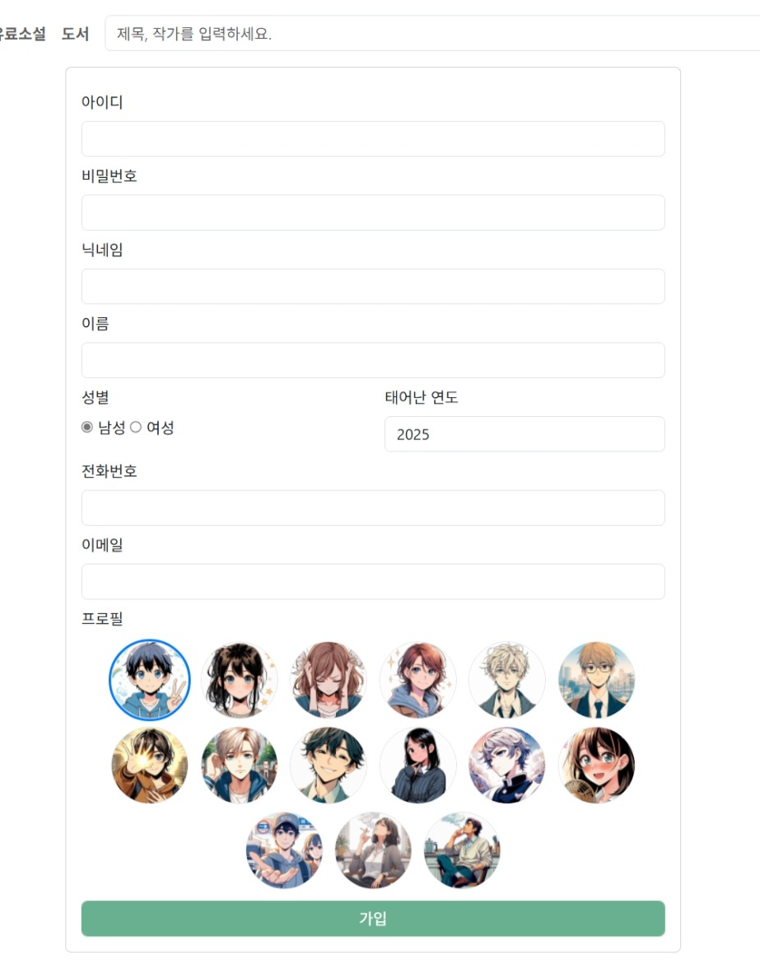
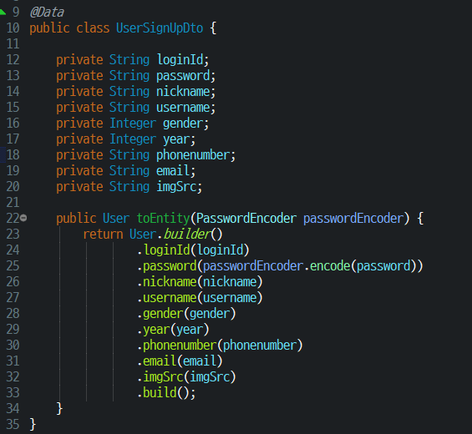
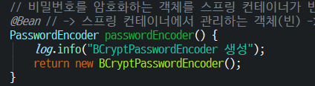

#1-1
회원 가입
사용자 페이지
사용자가 회원가입 시 입력한 정보를 DB에 저장.
비밀번호의 경우 암호화하여 저장.

Slide 4
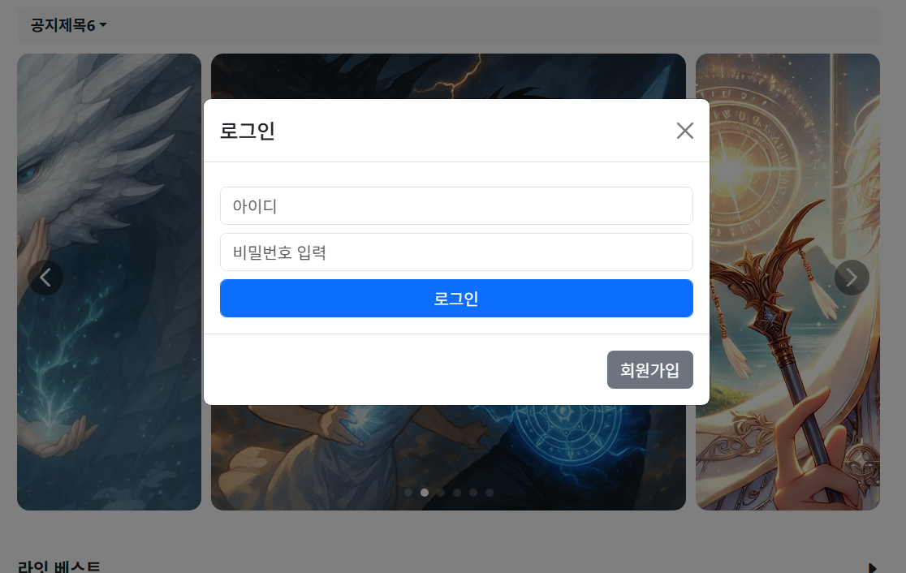
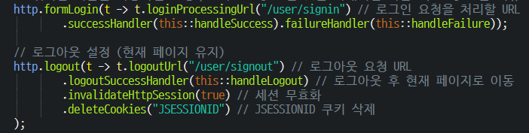
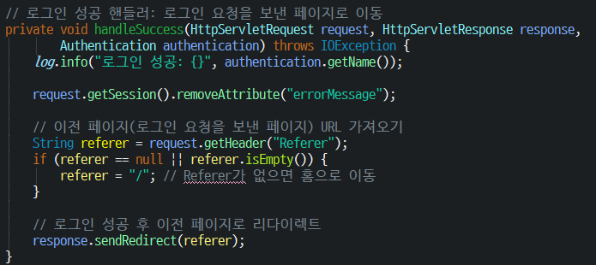
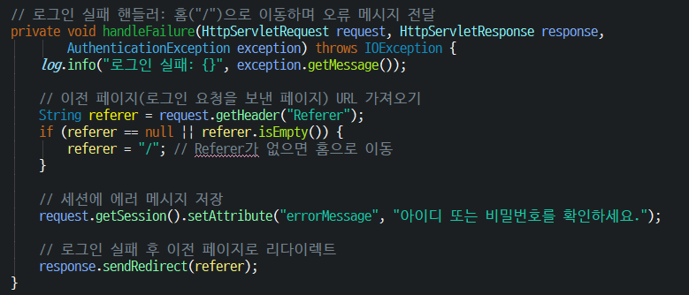
#1-2
로그인
사용자 페이지
사용자가 로그인 정보를 틀리게 입력하였을 경우, 사용자에게 로그인 실패를 알리기 위하여 세션에 에러 메시지를 저장한 후 해당 메시지를 사용자에게 출력.
사용자가 로그인에 성공하였을 경우 저장되어 있는 에러 메시지 세션을 삭제한 후 이전 페이지로 리다이렉트.

Slide 5
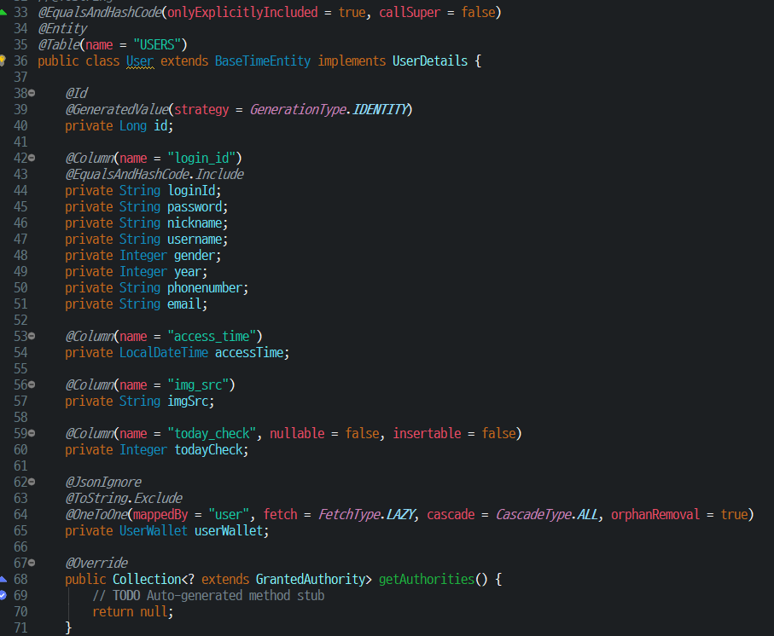
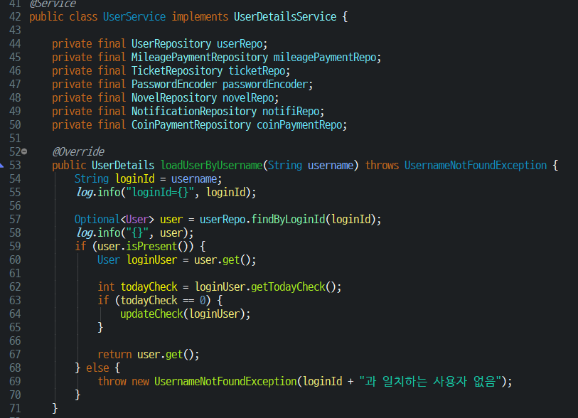
#1-2
로그인
사용자 페이지
User 엔티티와 서비스에서 각각 UserDetails, UserDetailsService를 상속받아 로그인 방식을 구현.
로그인 시 오늘의 출석체크 유무를 확인하여 출석체크가 안되어 있을 경우 해당 값을 변경하여 저장. 해당 값을 변경하면서 마일리지를 적립. (이용권 교환에 사용)

Slide 6
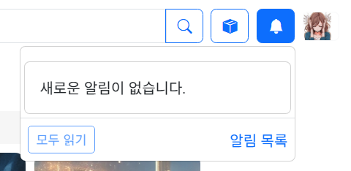
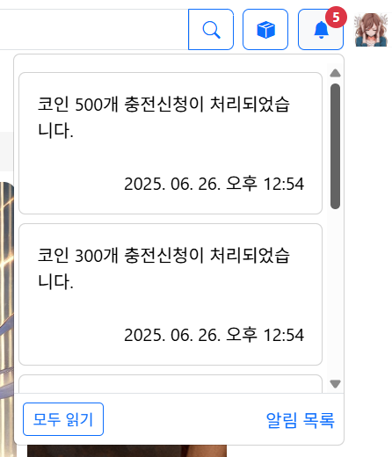
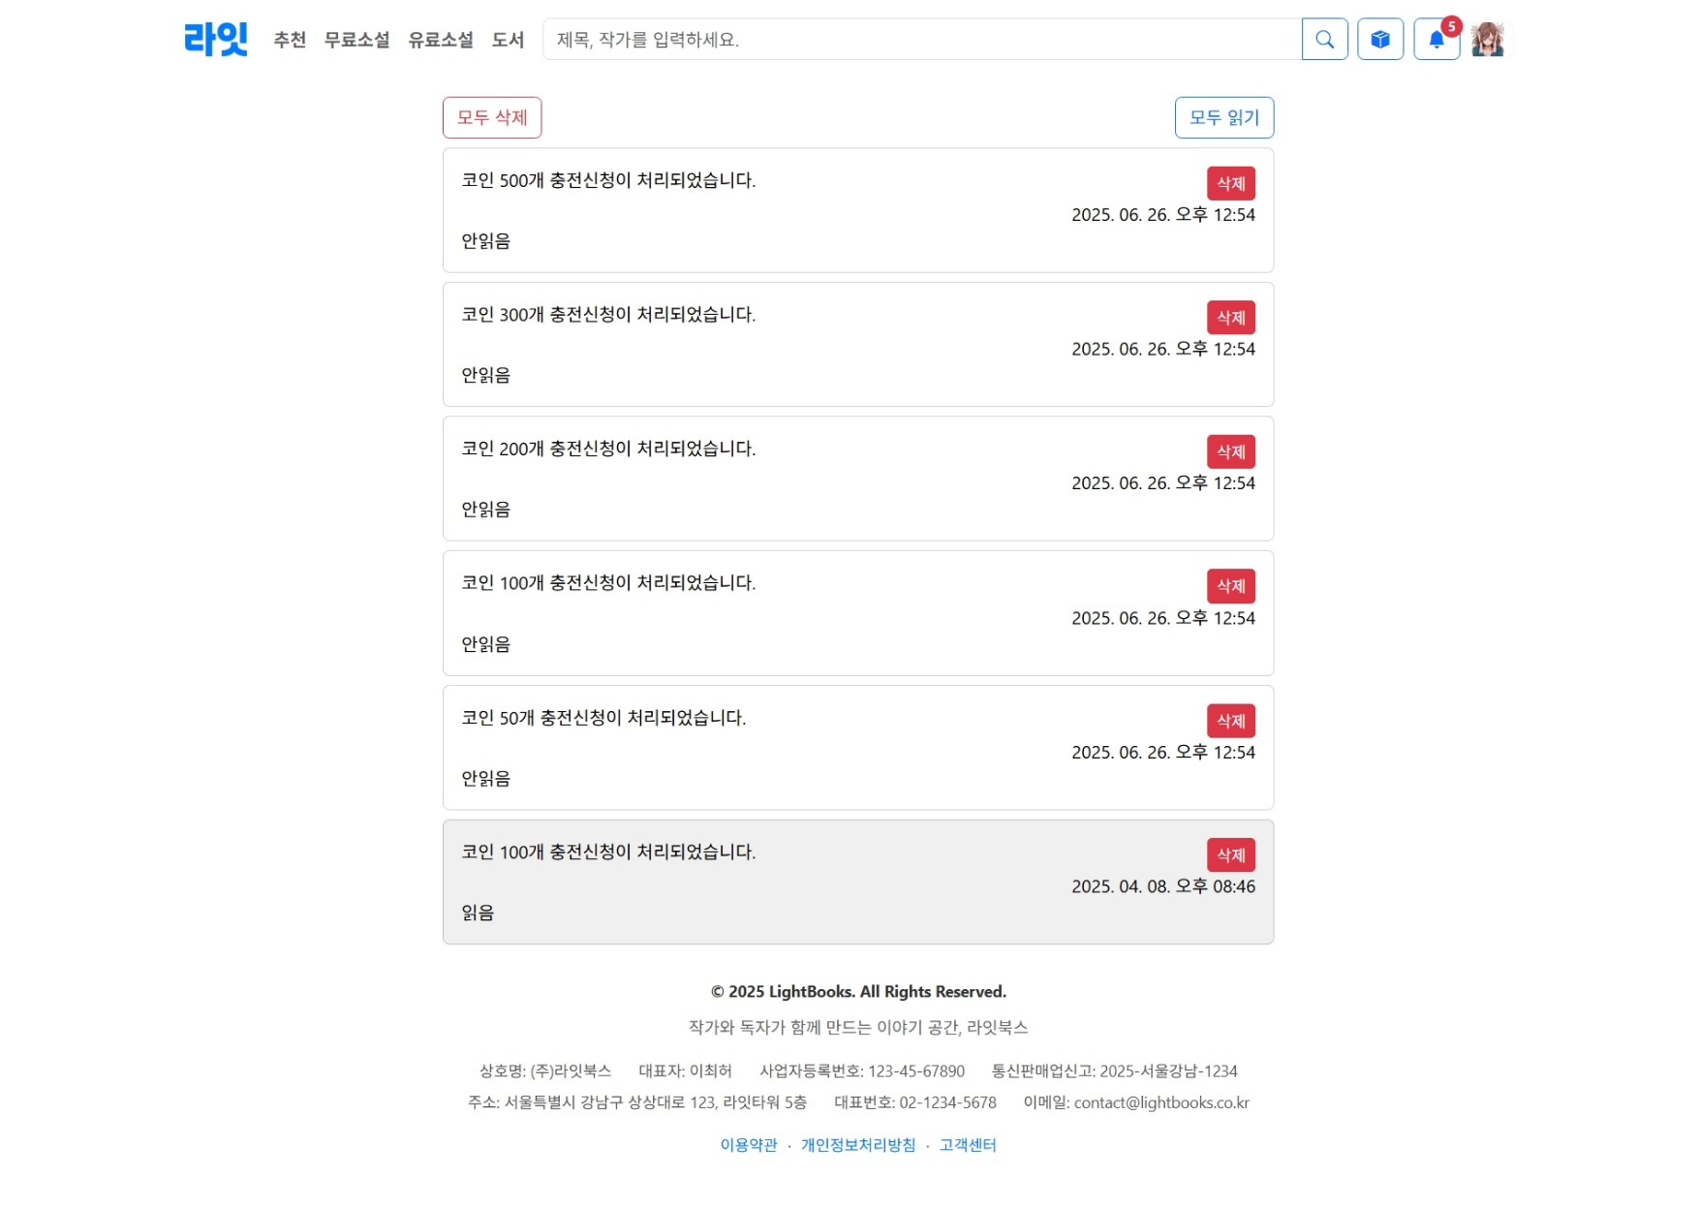
#1-3
알림
사용자 페이지
코인 충전 신청 처리, 작품 등급 전환 신청처리, 작품후원(작가인 경우)에 대한 알림을 출력.
새 알림이 없거나, 삭제할 알림이 없는 경우 해당 버튼 비활성화.

Slide 7
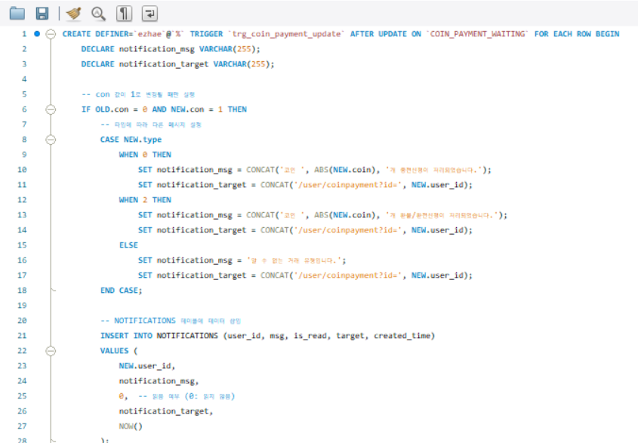
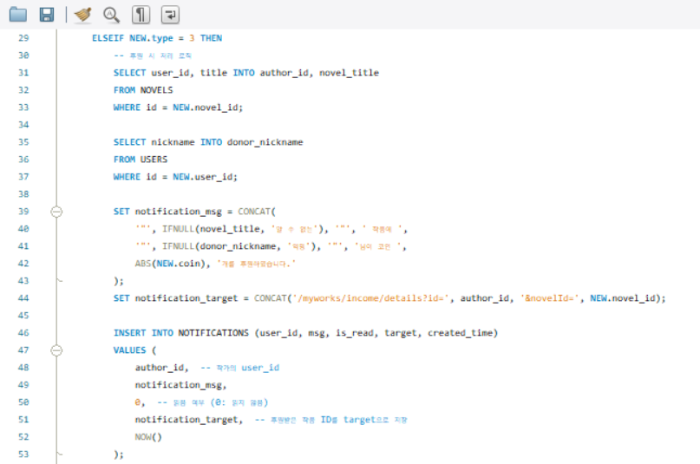
#1-3
알림
사용자 페이지
코인 충전 신청 처리 결과 알림
작품 후원 알림
어드민이 신청을 처리하였을 경우(코인 신청 대기 데이터의 con 값이 0에서 1로 변경될 경우) 해당 사용자에게 알림을 생성
다른 사용자가 자신의 작품에 후원하였을 경우(type 값이 3인 코인 사용 내역 데이터가 추가되었을 경우) 작품의 작가에게 알림을 생성

Slide 8
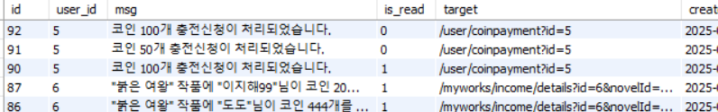

#1-3
알림
사용자 페이지
알림 클릭 시 DB에 저장되어 있는 target 컬럼의 속성 값으로 주소 이동.
추가로 알림 클릭 혹은 모두 읽기 버튼 클릭 시 상황에 맞는 쿼리문을 호출하여 is_read 속성 값을 변경하여 저장.

Slide 9
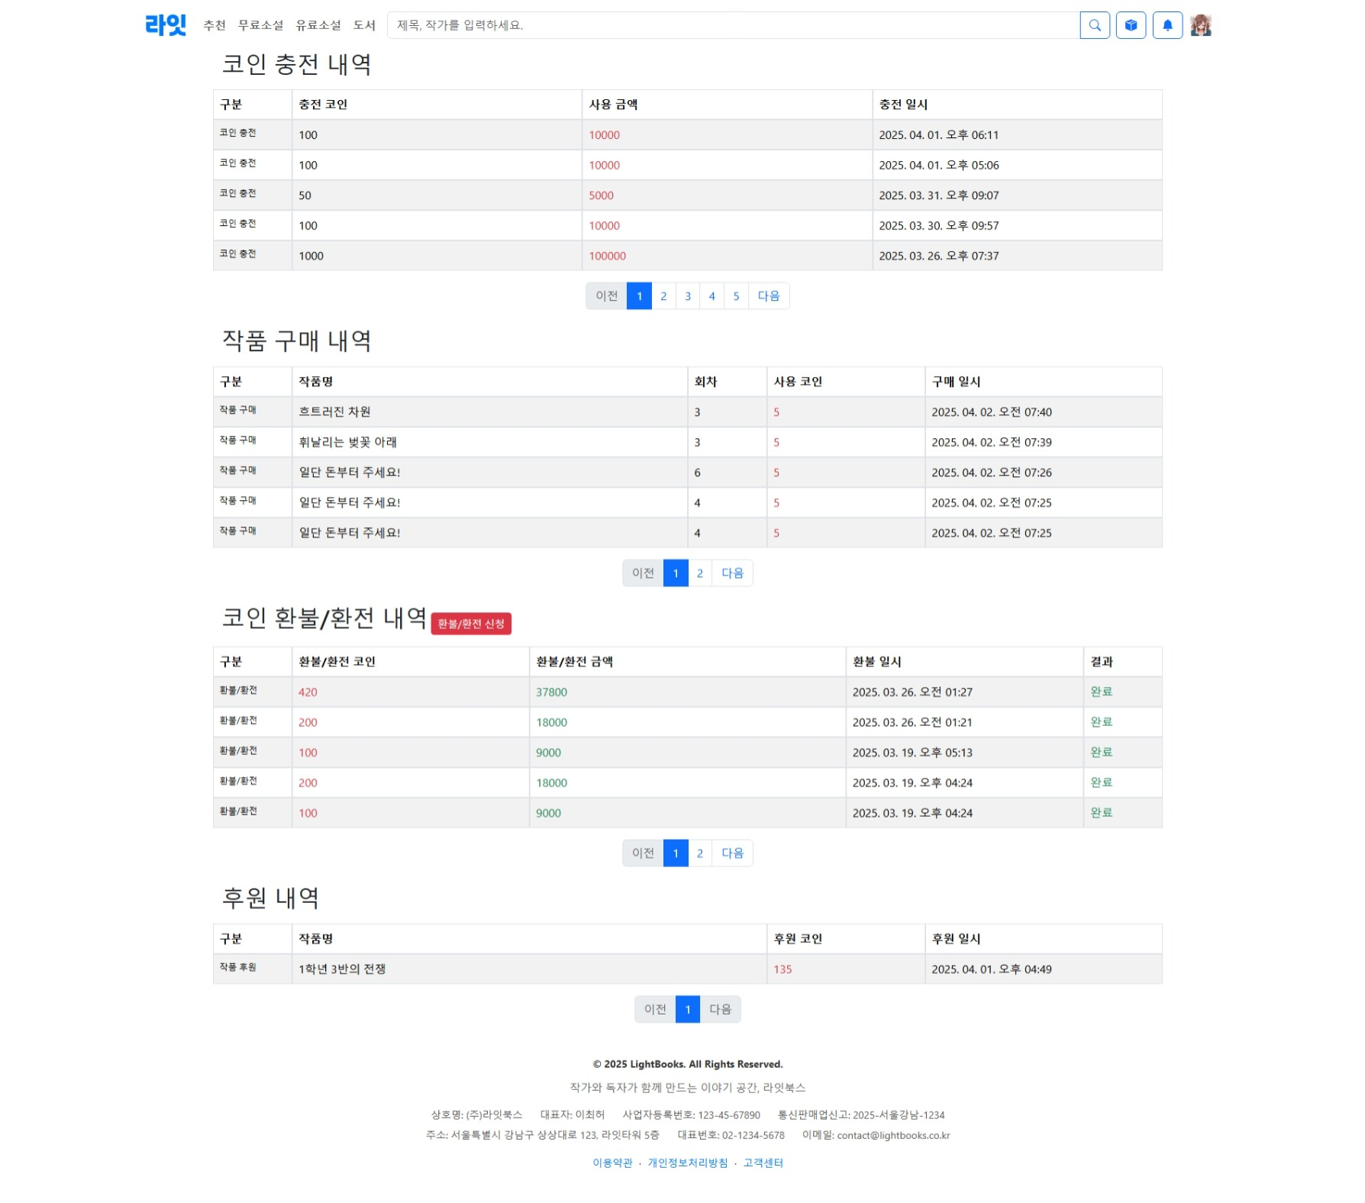
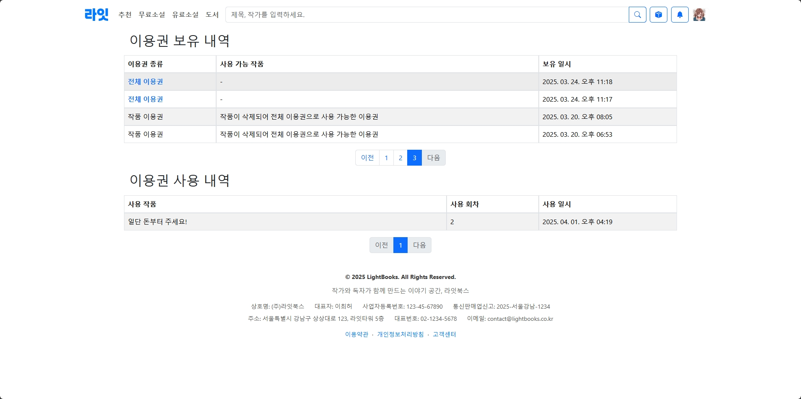
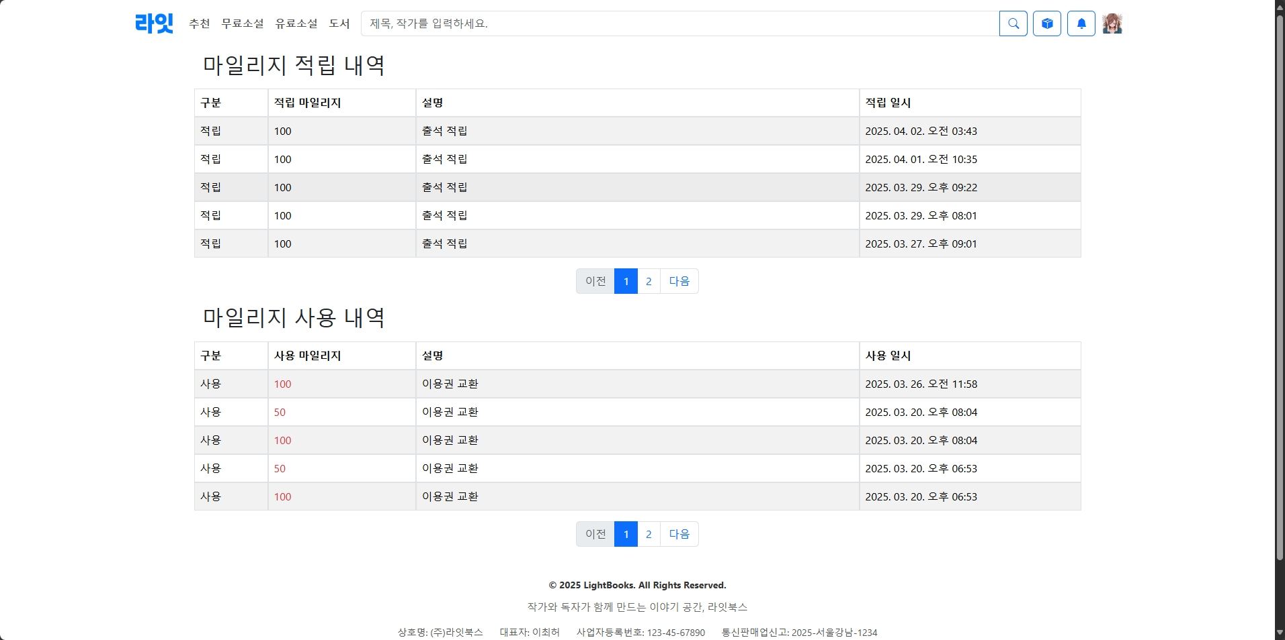
#1-4
결제 및 사용 내역
사용자 페이지
사용자의 코인 충전/환불, 작품 구매/후원, 이용권 보유/사용, 마일리지 적립/사용 내역을 출력.

Slide 10
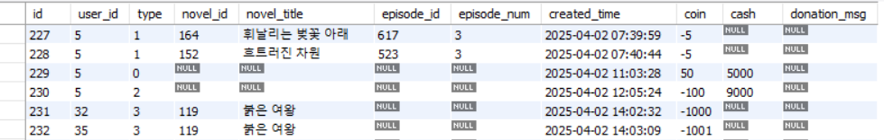
#1-4
결제 및 사용 내역
사용자 페이지
코인 사용 내역 type 값 | 설명
0 | 코인 충전
1 | 작품 구매
2 | 코인 환불/환전
3 | 작품 후원
사용자가 코인을 충전/사용할 경우 상황에 맞는 데이터를 저장.

Slide 11
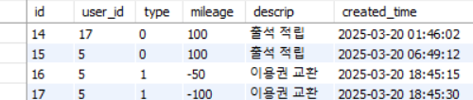
#1-4
결제 및 사용 내역
사용자 페이지
마일리지 사용 내역 type 값 | 설명
0 | 마일리지 적립
1 | 마일리지 사용(이용권 교환)
사용자의 마일리지가 적립/사용될 경우 상황에 맞는 데이터를 저장.

Slide 12
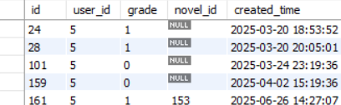
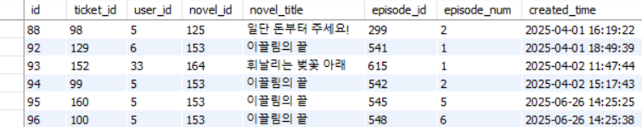
#1-4
결제 및 사용 내역
사용자 페이지
티켓 보유 내역 grade 값 | 설명
0 | 전체 작품 이용권
1 | 특정 작품 이용권 (작품이 삭제될 경우 novel_id 값이 null로 변경되며 전체 작품 이용권의 역할을 할 수 있음)
※ 티켓 사용 내역

Slide 13
#1-3
알림
사용자 페이지
알림 클릭 시 DB에 저장되어 있는 target 컬럼의 속성 값으로 주소 이동.
추가로 알림 클릭 혹은 모두 읽기 버튼 클릭 시 상황에 맞는 쿼리문을 호출하여 is_read 속성 값을 변경하여 저장.

Slide 14
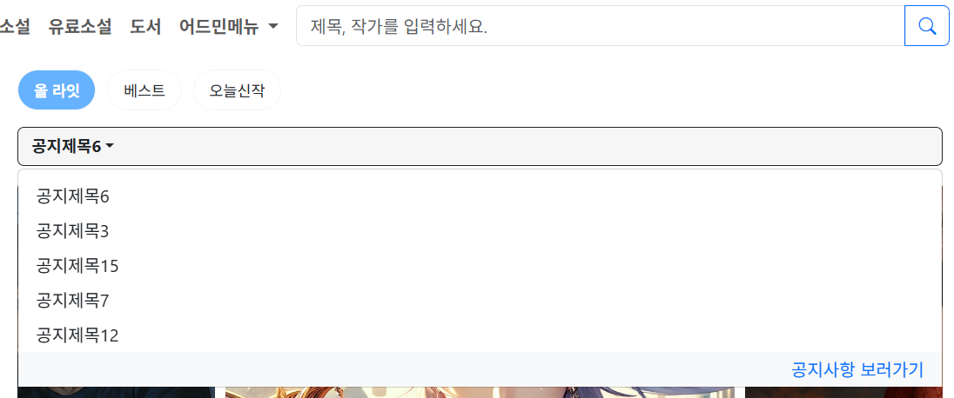
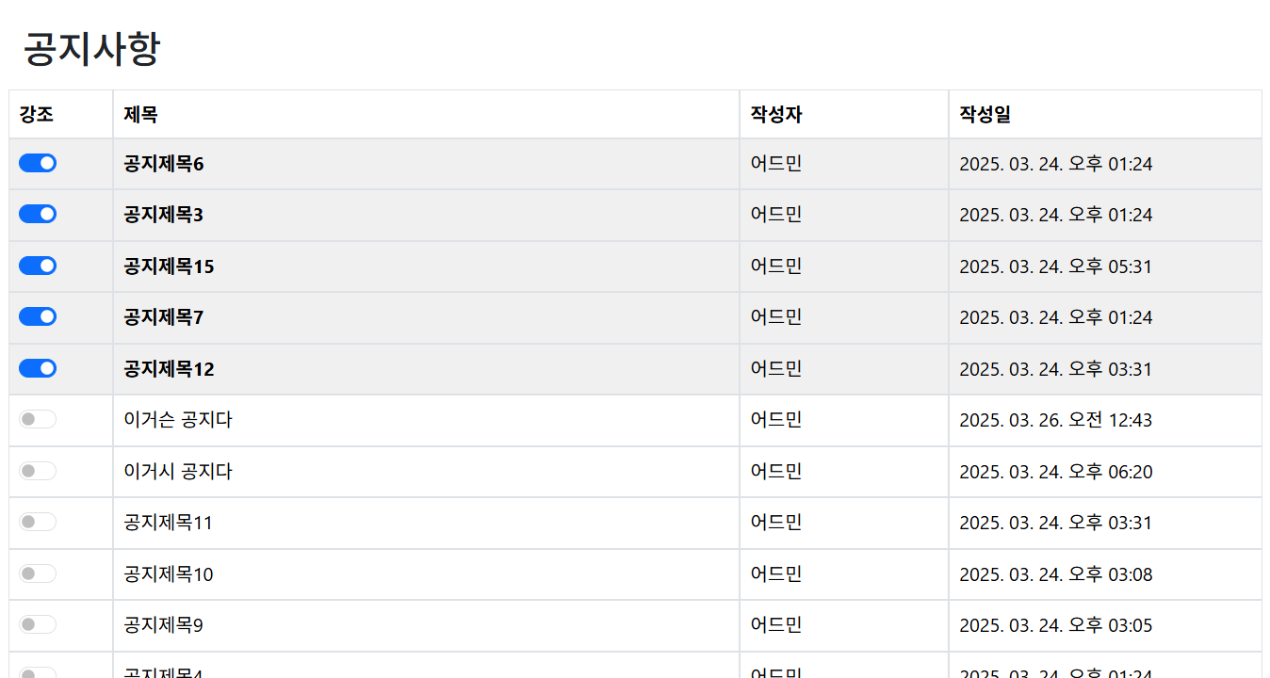
#2-1
공지사항
어드민 페이지
어드민 계정에서 작성된 공지사항 중 어드민이 강조 표시를 한 공지사항을 메인 홈페이지에 출력. (최대 5개)

Slide 15
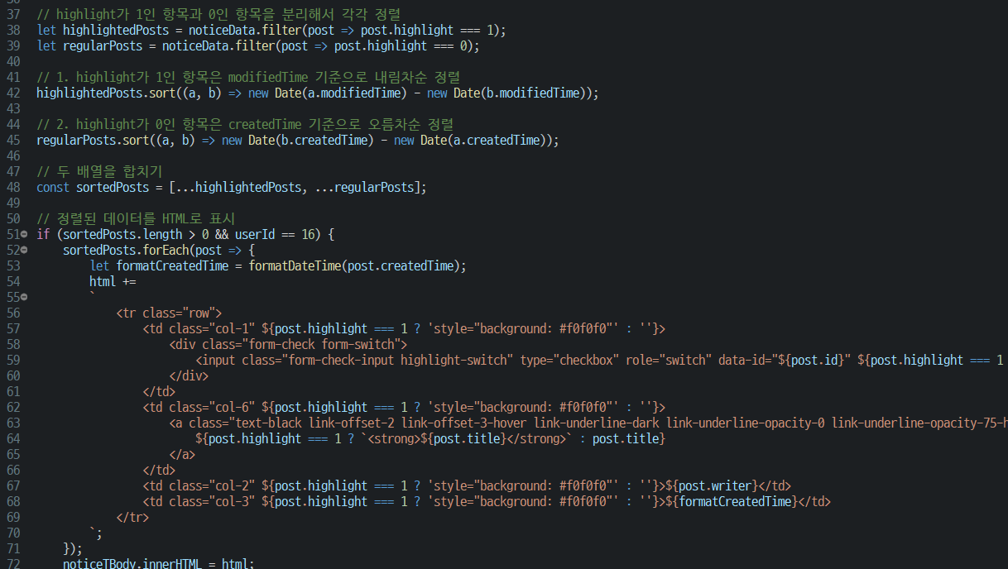
#2-1
공지사항
어드민 페이지
DB에 저장되어 있는 공지사항 중 highlight 컬럼 값이 1인 경우를 먼저 출력 후, 나머지를 출력.

Slide 16
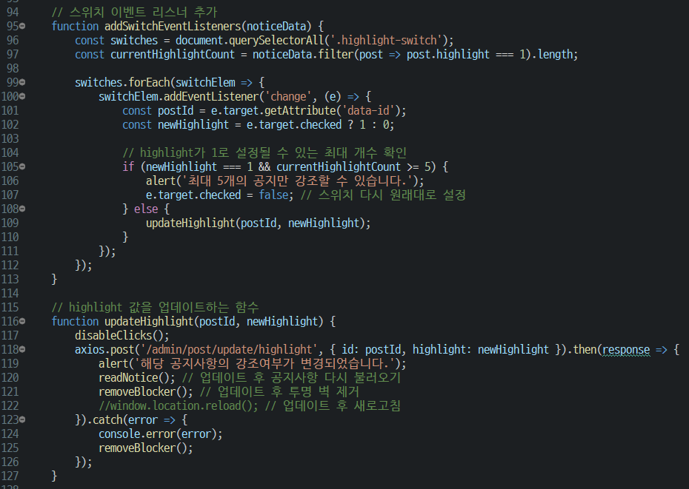
#2-1
공지사항
어드민 페이지
스위치를 할당하여 어드민이 웹 페이지에서 highlight 컬럼의 값을 변경 가능.
어드민 계정으로 로그인되어 있지 않은 경우 웹페이지의 ‘강조‘ 컬럼은 미출력.

Slide 17
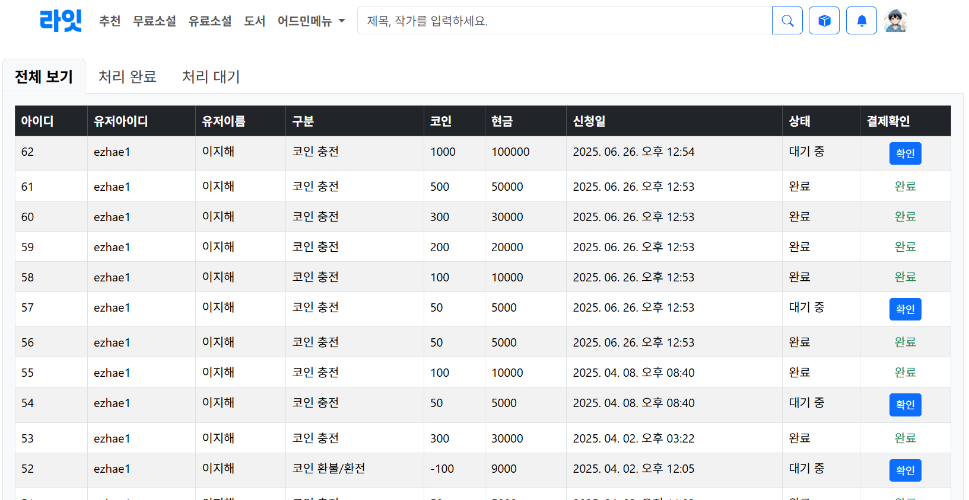
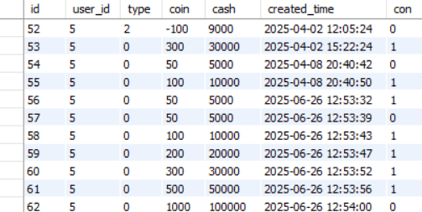
#2-2
결제 대기
어드민 페이지
코인 결제 대기 내역 type 값 | 설명
0 | 코인 충전 신청
2 | 코인 환불/환전 신청
코인 결제 대기 내역 con 값 | 설명
0 | 처리 대기
1 | 처리 완료
사용자가 코인 충전/환불/환전 한 경우 COIN_PAYMENT_WATING 테이블에 데이터 생성.
결제 확인 버튼 클릭 시 con 값을 1로 변경하여 저장.

Slide 18
#2-2
결제 대기
어드민 페이지
결제 확인 버튼 클릭 시 처리 상태가 완료로 변경(con 값을 0에서 1로 변경)되며 해당 사용자의 처리 상태 변경 알림 데이터를 생성.

Slide 19
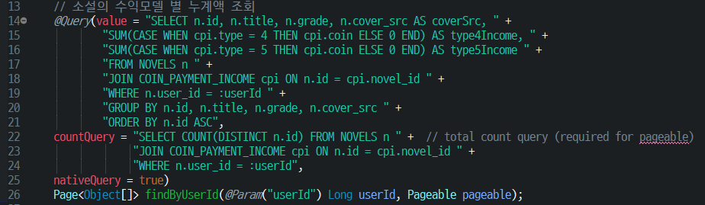
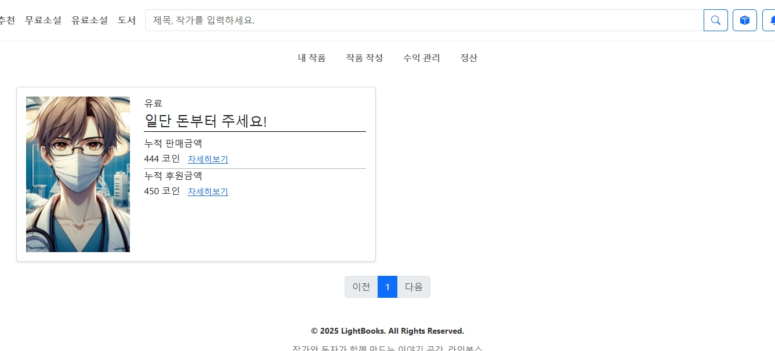
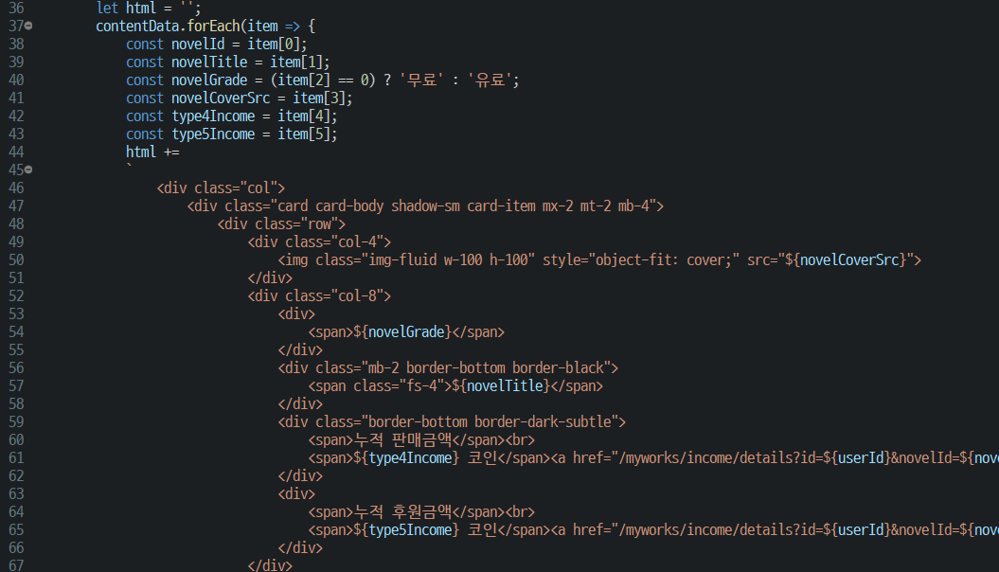
#3-1
작품 별 수익 관리
작품 관리 페이지
수익이 발생한 작품들의 누적 판매/후원 금액을 함께 출력.

Slide 20
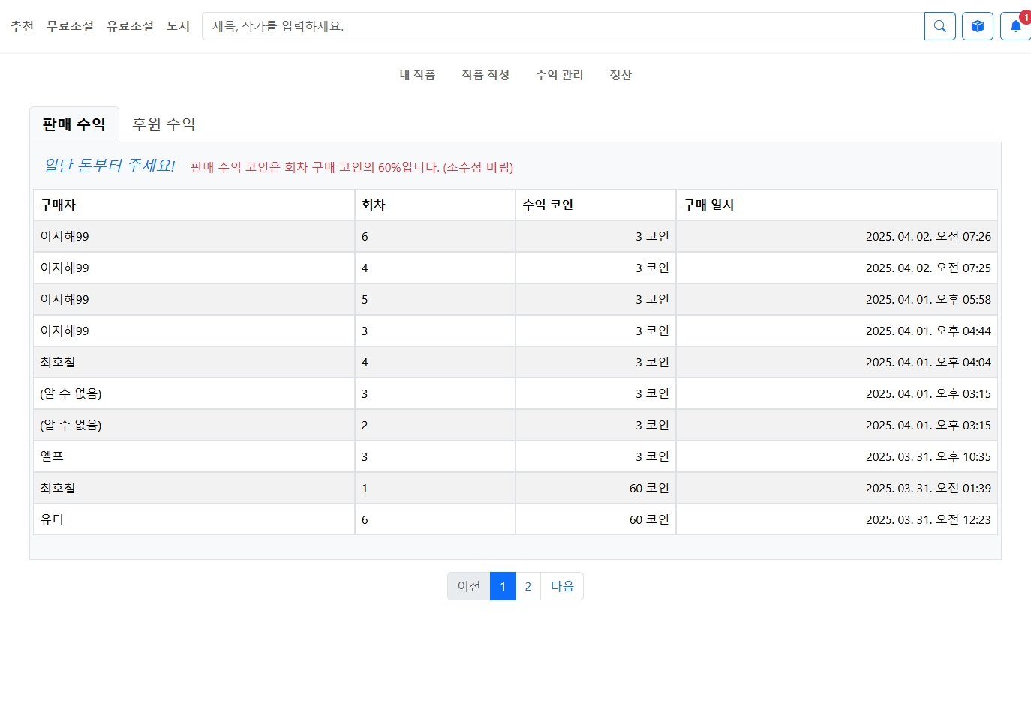
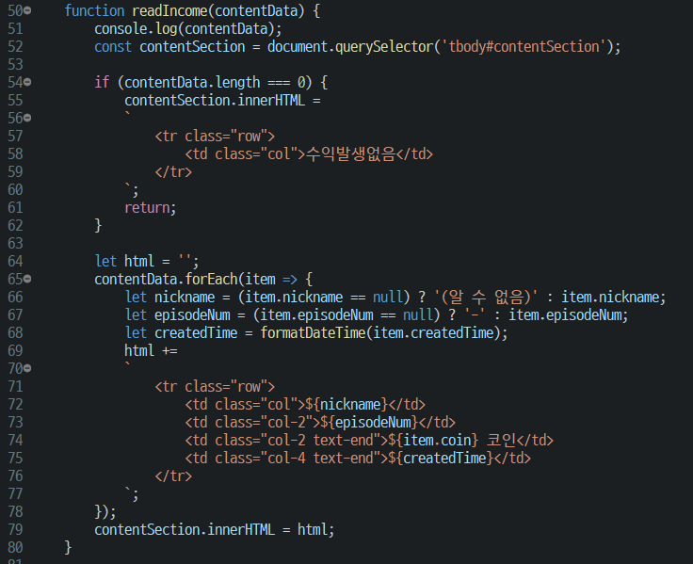
#3-1
작품 별 수익 관리
작품 관리 페이지
수익이 발생한 해당 작품의 COIN_PAYMENT_INCOME 테이블 데이터를 출력.

Slide 21
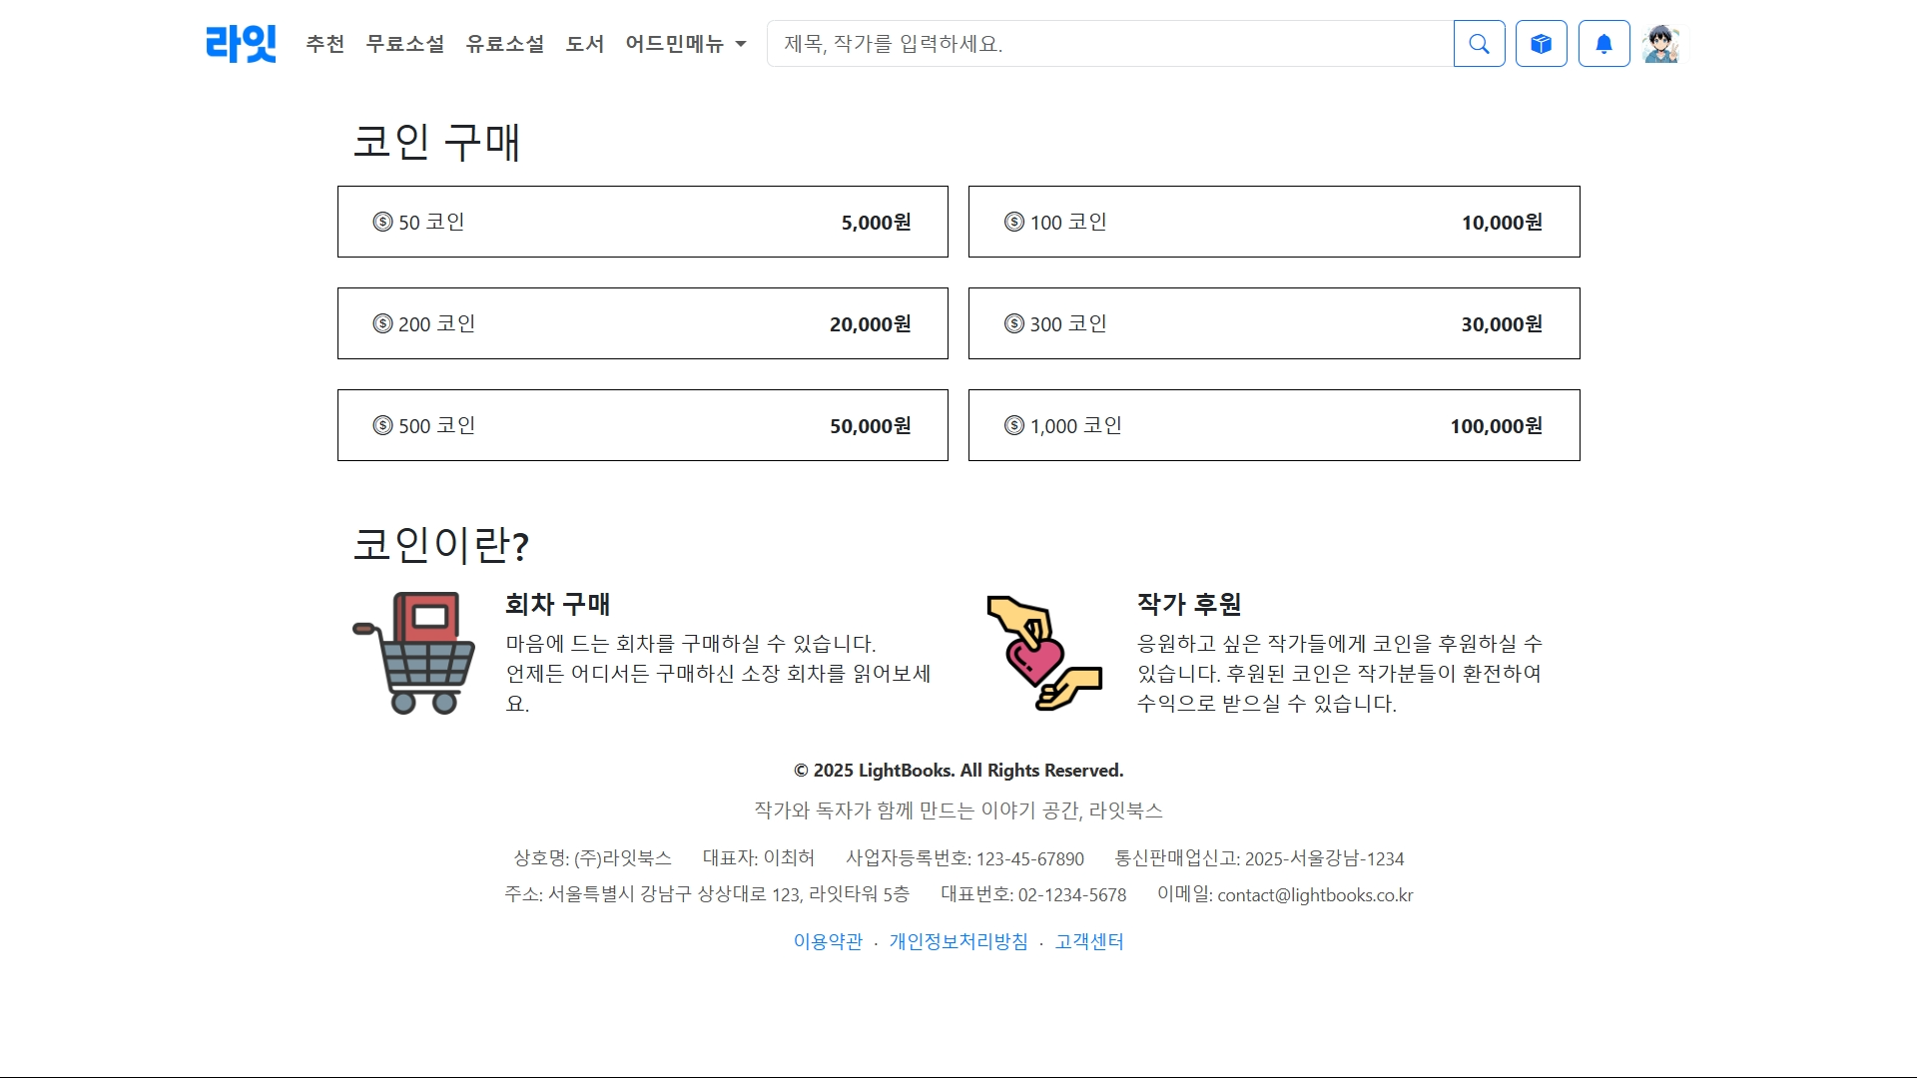
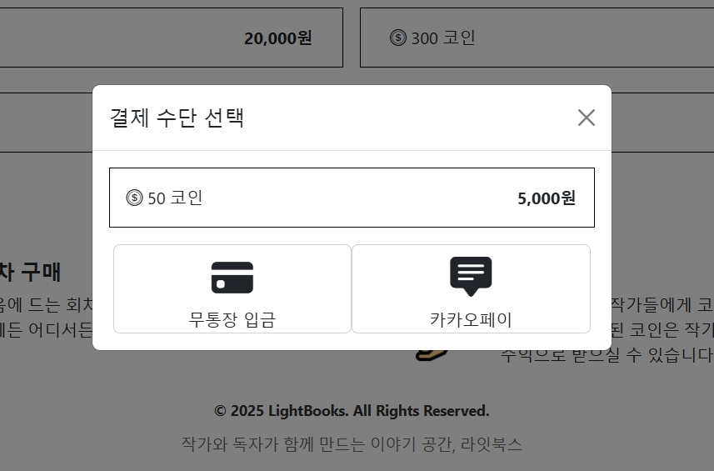
#4-1
코인 충전 및 사용
결제 시스템
코인 충전 시 사용자는 결제 방법을 선택할 수 있음.
무통장 입금의 경우 17페이지의 어드민 – 결제 대기 슬라이드 참조

Slide 22
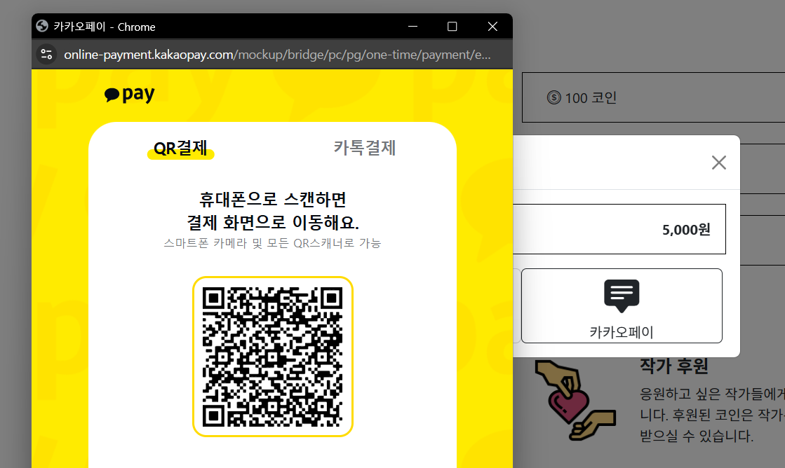
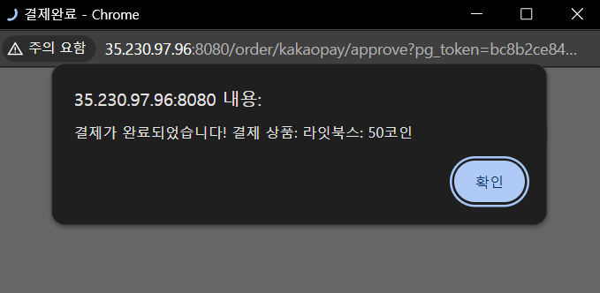
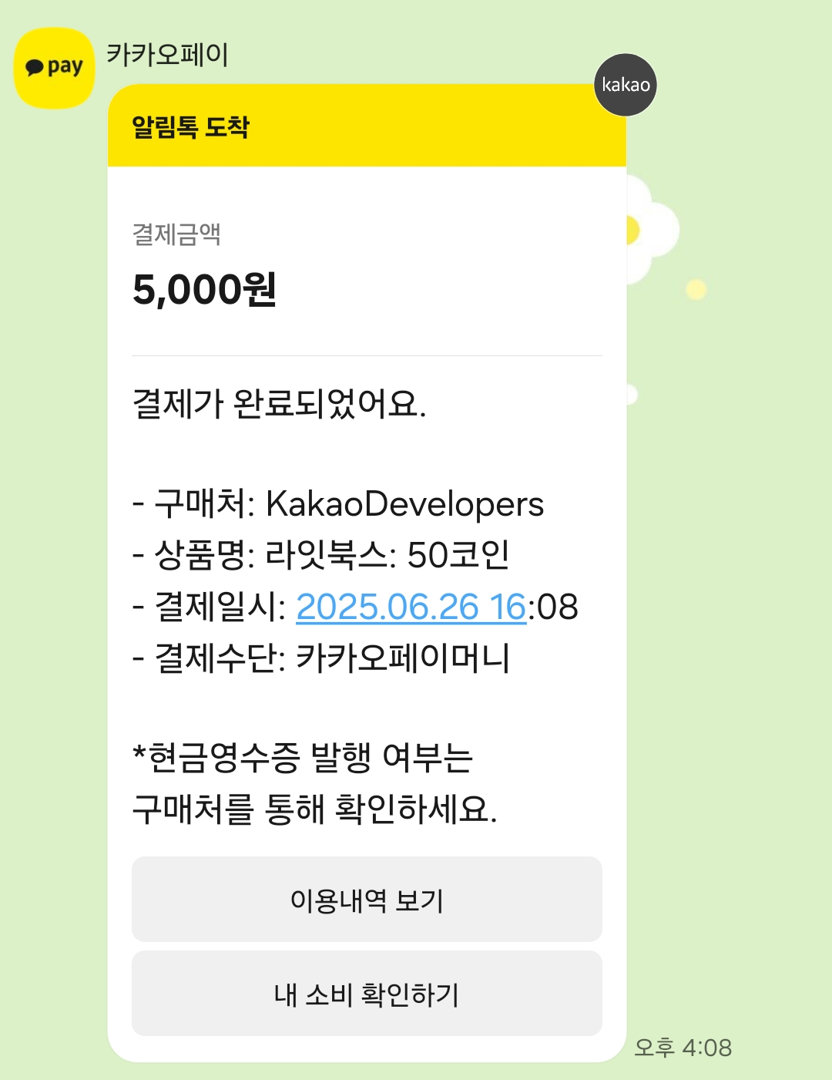
#4-1
코인 충전 및 사용
결제 시스템
카카오페이 API를 활용하여 결제 환경 구현.
결제 완료 시 선택한 충전 코인만큼 보유 코인이 증가.

Slide 23
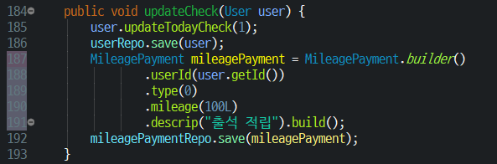
#4-2
마일리지 적립
결제 시스템
사용자가 로그인을 할 때 출석체크가 되어 있지 않은 경우 today_check 값을 0에서 1로 변경 한 후 마일리지를 적립하여 저장.
추가로 Mysql에서 이벤트 스케줄러를 생성하여 매일 자정이 되면 모든 유저의 today_check 값을 0으로 초기화.

Slide 24
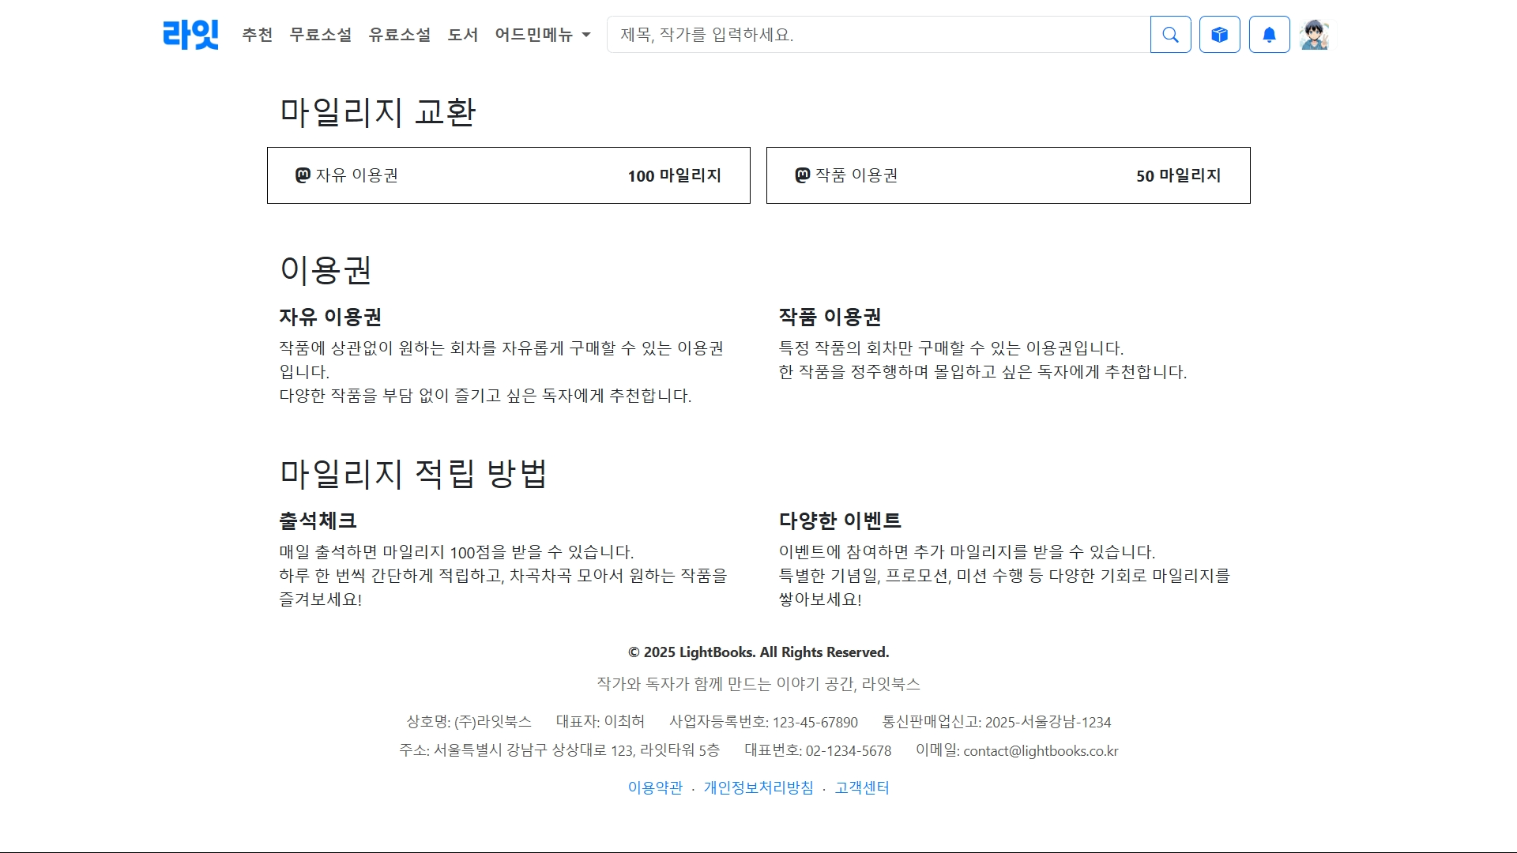
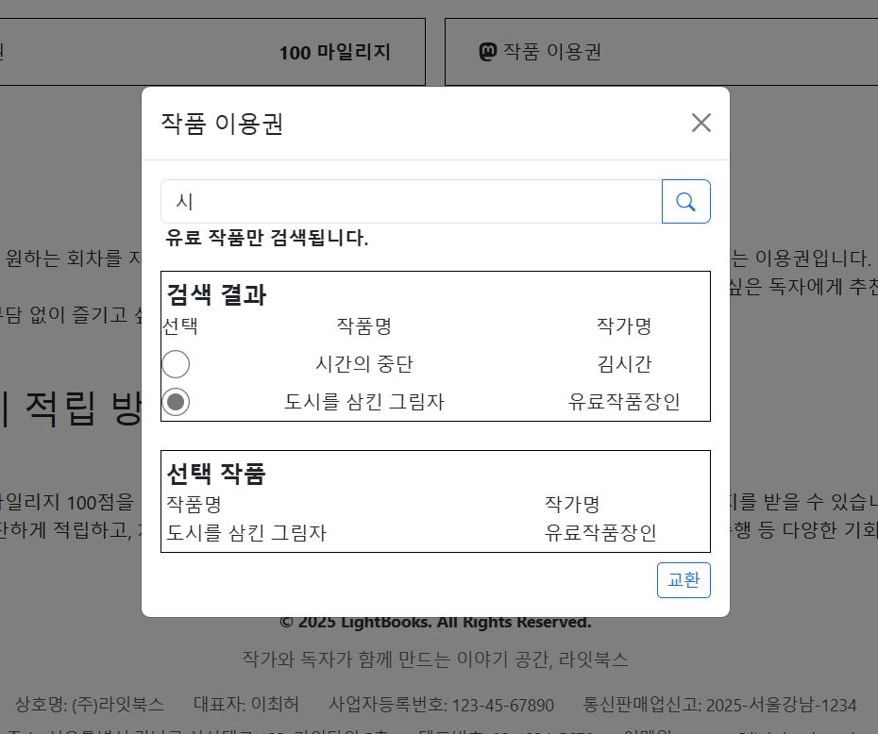
#4-3
이용권 교환
결제 시스템
적립한 마일리지를 이용권으로 교환하는 시스템.
자유 이용권의 경우 모든 유료 작품에 사용이 가능하며, 작품 이용권의 경우 유료 작품을 검색하여 해당 작품의 이용권으로 교환.

Slide 25
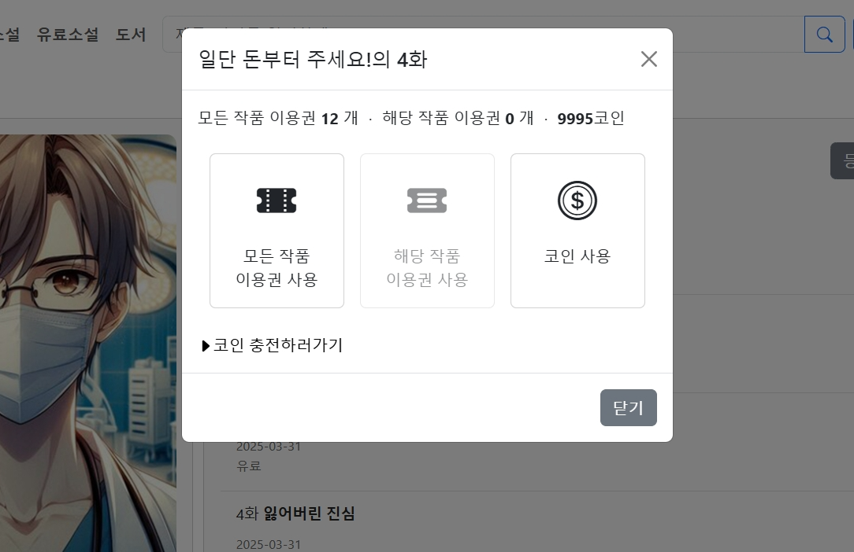
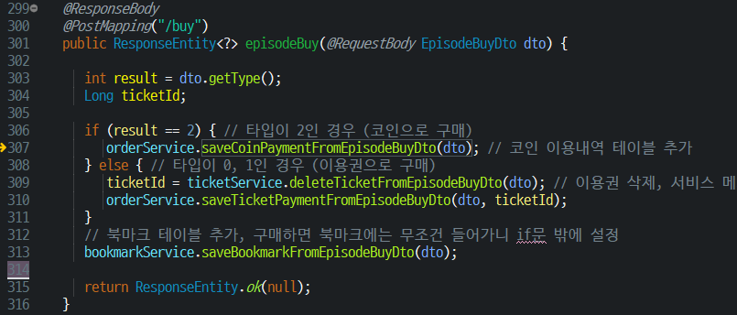
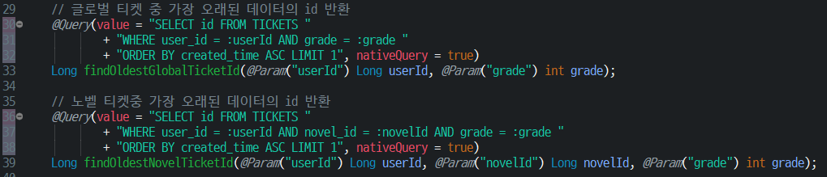
#4-4
작품 구매
결제 시스템
사용자가 작품을 구매할 경우 구매 방법을 선택 가능.
코인으로 구매할 경우 작품의 구매 가격만큼 사용자의 보유 코인이 차감.
이용권으로 구매할 경우 가장 오래된 이용권을 먼저 사용.

Slide 26
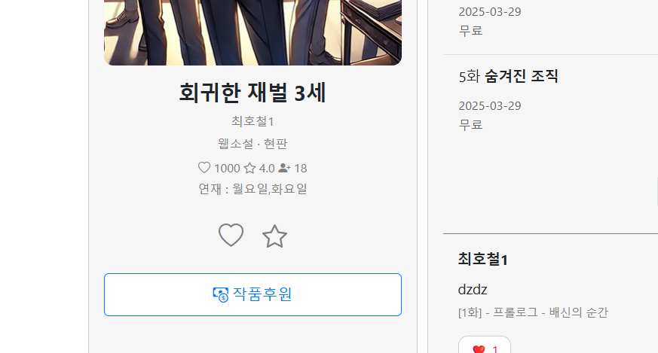
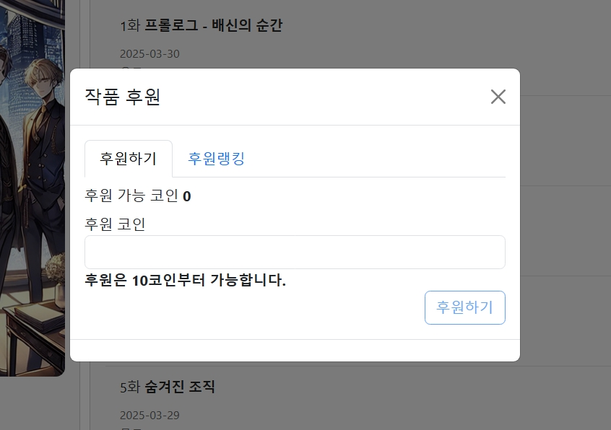
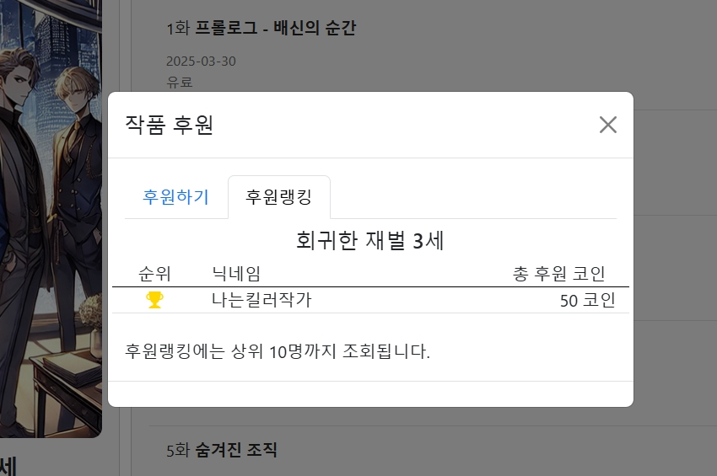
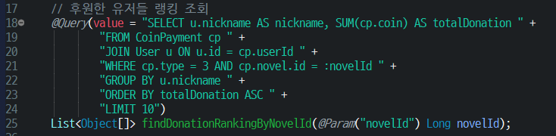
#4-5
작품 후원
결제 시스템
사용자가 작품에 후원을 할 수 있는 시스템.
후원 받은 작품의 작가에게 알림 데이터가 생성.

Slide 27
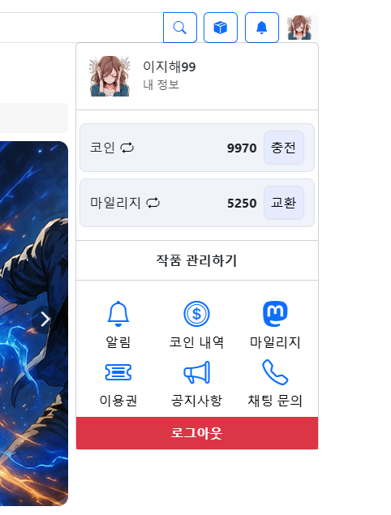
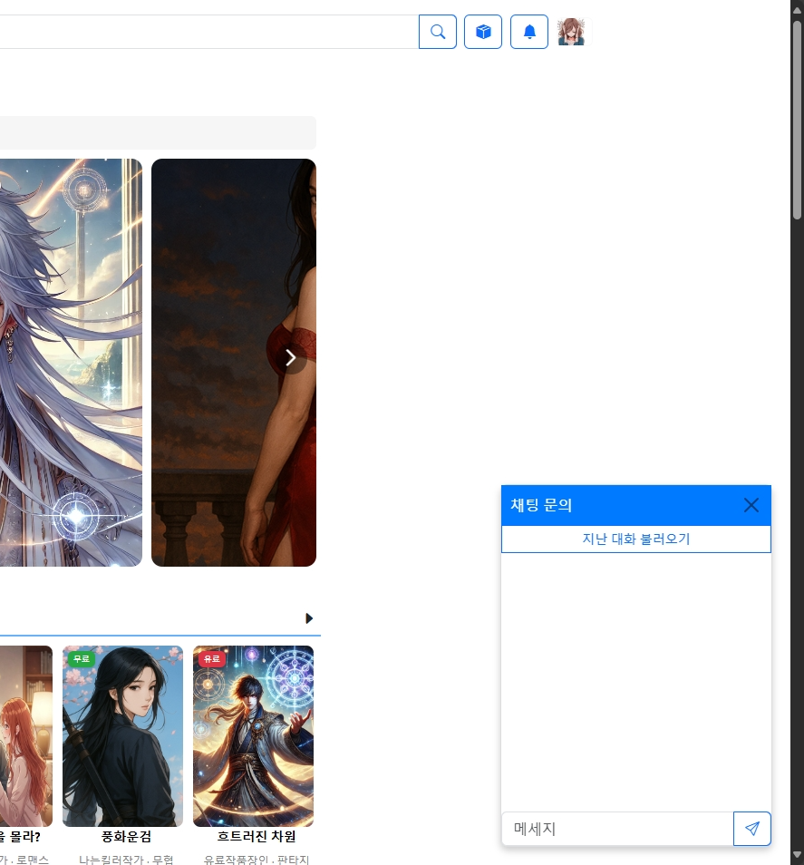


#5-1
사용자 채팅
실시간 채팅 시스템
채팅방은 페이지 스크롤 위치에 상관없이 우측하단에 고정.
채팅방과 채팅 메시지는 DB에 저장하여 입출력.
지난 대화 불러오기 버튼 클릭 시 DB에 저장되어 있는 대화 기록을 출력.

Slide 28

#5-1
사용자 채팅 – 채팅방 개설
실시간 채팅 시스템
채팅방은 ‘문의하기’ 버튼을 클릭하여 생성이 가능하며, 이미 채팅방이 생성되어 있는 상태인 경우 생성하지 않음.

Slide 29

#5-1
사용자 채팅 – 웹 소켓 연결
실시간 채팅 시스템
클라이언트에서 SockJS와 Stomp.js를 활용하여 WebSocket 서버에 연결.
연결 성공 후, 지정된 구독 채널(/topic/message) 에 가입하여 서버로부터 수신되는 메시지를 처리.
수신된 메시지의 chatRoomId와 로그인되어 있는 아이디를 비교하여 본인 이외의 상대가 보낸 메시지인 경우에만 화면에 표시.

Slide 30



#5-1
사용자 채팅 – 메시지 송수신
실시간 채팅 시스템
웹소켓 핸들러를 활용하여 사용자 간 실시간 메시지 송수신을 처리.
서버는 수신한 메시지를 데이터베이스에 저장한 뒤, 구독 중인 클라이언트에게 메시지를 전송.
클라이언트는 전달받은 메시지를 채팅창에 실시간으로 출력하며, 최신 메시지로 자동 스크롤.

Slide 31


#5-2
어드민 채팅
실시간 채팅 시스템
어드민은 사용자별 채팅방 목록과 메시지를 실시간으로 확인 및 응답 가능.
WebSocket을 통해 메시지를 실시간으로 송수신하며, 읽지 않은 메시지는 뱃지로 표시.
채팅방 클릭 시 해당 메시지를 불러오고, 관리자와 사용자 메시지를 시각적으로 구분해 출력.
채팅방 렌더링 함수를 호출할 때 안 읽은 메시지의 렌더링의 순서는 받은 메시지 시간을 우선으로 하며, 같은 경우 안 읽은 메시지 개수로 정렬.

Slide 32

#5-2
어드민 채팅 – 웹 소켓 연결
실시간 채팅 시스템
클라이언트에서 SockJS와 Stomp.js를 활용하여 WebSocket 서버에 연결.
연결 성공 후, 지정된 구독 채널(/topic/message) 에 가입하여 서버로부터 수신되는 메시지를 처리.
메시지 수신 시, 현재 열린 채팅방이면 바로 표시하고, 아니라면 새 메시지 알림 버튼을 활성화.

Slide 33


#5-2
어드민 채팅 – 메시지 송수신
실시간 채팅 시스템
웹소켓 핸들러를 활용하여 사용자 간 실시간 메시지 송수신을 처리.
서버는 수신한 메시지를 데이터베이스에 저장한 뒤, 구독 중인 클라이언트에게 메시지를 전송.
클라이언트는 전달받은 메시지를 채팅창에 실시간으로 출력하며, 최신 메시지로 자동 스크롤.

Slide 34

#5-2
어드민 채팅 – 새 채팅방, 메시지 알림 버튼
실시간 채팅 시스템
새로운 채팅방이 생성되거나 메시지가 수신되면 "새로고침" 버튼이 표시되어, 관리자가 목록을 수동으로 갱신.

Slide 35

#06
데이터베이스 - ERD

